Slide 1

FÖRÄlDRAMÖTE INFÖR SÄSONGEN 25/26

Slide 2
Mötesagenda 8/9
1. Info från föreningen
2. Ledare och roller
3. Träningstider
4. Säsongsplanering
5. Serieindelning/Spelschema
6. Material
7. Truppen
8. Våra regler inom laget
9. Info Träning/Match/
10. Föräldrargrupp/Sponsring/Cupparrangemang
11. Övriga frågor

Slide 3
Info från föreningen
Info - Representant från styrelsen

Slide 4
Huvudtränare, LAGLEDARE assisterande TRÄNARE
HUVUDTRÄNARE+MÅLVAKTER
Per Joelsson*
Huvudansvar, Coach vid match, Ledare på is, Planera ispass, (Leda ispass), Fokusera på målvakternas träning och utveckling, Istider, Laguppställning, dialog med föreningen, Fysträning.
ASSISTERANDE TRÄNARE
Erik Andersson*
Mikael Lundin*
Andreas Lind
Thomas Nyström
Ass Coach vid match, Ledare på is, Leda ispass och ta ansvar, visa instruera för utespelarnas övningar och utveckling. Fysträning.
LAGLEDARE
David Kallin*
Resor, Matcher, Cupplanering, kommunikation med övriga lag, länk mot cupgeneral föräldrargrupp mm

Slide 5
ÖVRIGA LEDARE/UPPGIFTER
SPORTADMIN/WEB
Daniel Nilsäter
Träningstider, Kallelser träning/match, Närvaro och web/mail kommunikation till laget/föräldrar.
MEDICIN/DOMARANSVAR
Robert Zürner
Lagläkare
Domaransvar- Kontakt med Jens på kansliet gällande domare till våra matcher.
*Belsutande grupp – Per, David, Erik, Mikael.
MATERIALFÖRVALTARE
Torbjörn Tervahauta (ansvarig)
Johannes Nilsson
Ansvar för skrubben, Hålla ordning, ta fram/transportera, gemensamt material till träning och match. Tröjor, puckar, Slipning, Vattenflaskor. Låsa upp plocka fram före-plocka undan efter. Dialog med Materialansvar mm

Slide 6
TräningstideR
V36-44
Måndag 16:15-17:15
Fredag 19:15-20:15
Söndag 10:30-11:30
V45 och framåt
Måndag 16:15-17:15
Tisdag 19:00-20:00
Fredag 19:15-20:15
Söndag 10:30-11:30
Samling 30 min innan
Ombytt och klar 10 min innan is.
Ca 20min fys i samband en av veckans träningar (förslag söndag).

Slide 7
SÄSONGSPLANERING
Ispremiär 25/8 (träna 3-4 pass i veckan)
Fortsatt träningssamarbete med TSK12 och TSK14-ett pass i veckan-Visionite (frivilligt, turordning)
Föräldramöte v36
Nordmaling "mini träningsläger - v37 lördag 13/9 (träning+ match mot Modo)
Seriespel med ett lag 20 matcher.
Lövens cup – 10-12/10 v41 (kallelse om deltagande-svara inom 14 dgr)
Wallin Cup/Boden 30/10-2/11 v44-tåg, övernattning, (kallelse om deltagande-svara inom 14 dgr)
Tegscupen – 9-11/1 v2 som vi även arrangerar
Borta cup med övernattning prel v13 (ej klart var, resa med tåg eller buss), Beslutas ledargruppen
Säsongsavslutning prel April (så länge vi får tider)
Kommer vara ca 45 matcher under säsongen där alla spelar ca 30matcher (70%)

Slide 8
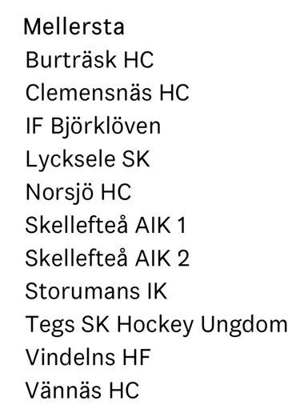
SERIEINDELNING
Resebudget från föreningen som vi själva förfogar över.
De kortare resorna med bil.
Buss till de längsta resorna​ (tex Storuman).

Slide 9
SPELSCHEMA (prel. DAG)
2025
4/10 - Björklöven (borta)
11/10 - Burträsk (hemma)
18/10 - Clemensnäs (borta)
25/10 - Skellefteå 2 (hemma)
8/11 - Vindeln (borta)
15/11 - Lycksele (borta)
22/11 - Vännäs (hemma)
23/11 - Skellefteå 1 (borta)
29/11 - Norsjö (hemma)
6/12 - Storuman (borta)
13/12 - Skellefteå 1 (hemma)
14/12 - Björklöven (hemma)
20/12- Burträsk (borta)
2026
10/1 - Clemensnäs (hemma)
17/1 - Skellefteå2 (borta)
24/1 - Vindeln (hemma)
7/2 - Lycksele (hemma)
14/2 - Vännäs (borta)
15/2 - Norsjö (borta)
28/2 - Storuman (hemma)
10 hemma och 10 bortamatcher
Finns på vår sida:
tegsskhockey.web.sportadmin.se

Slide 10
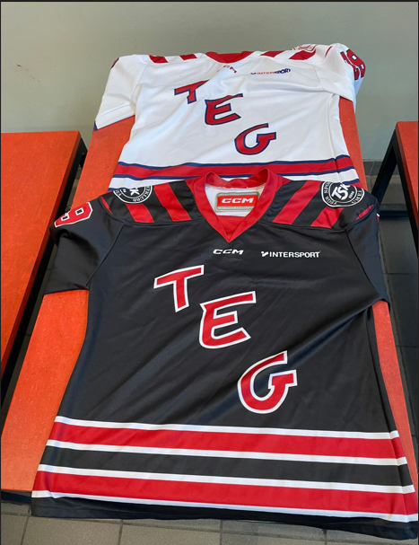
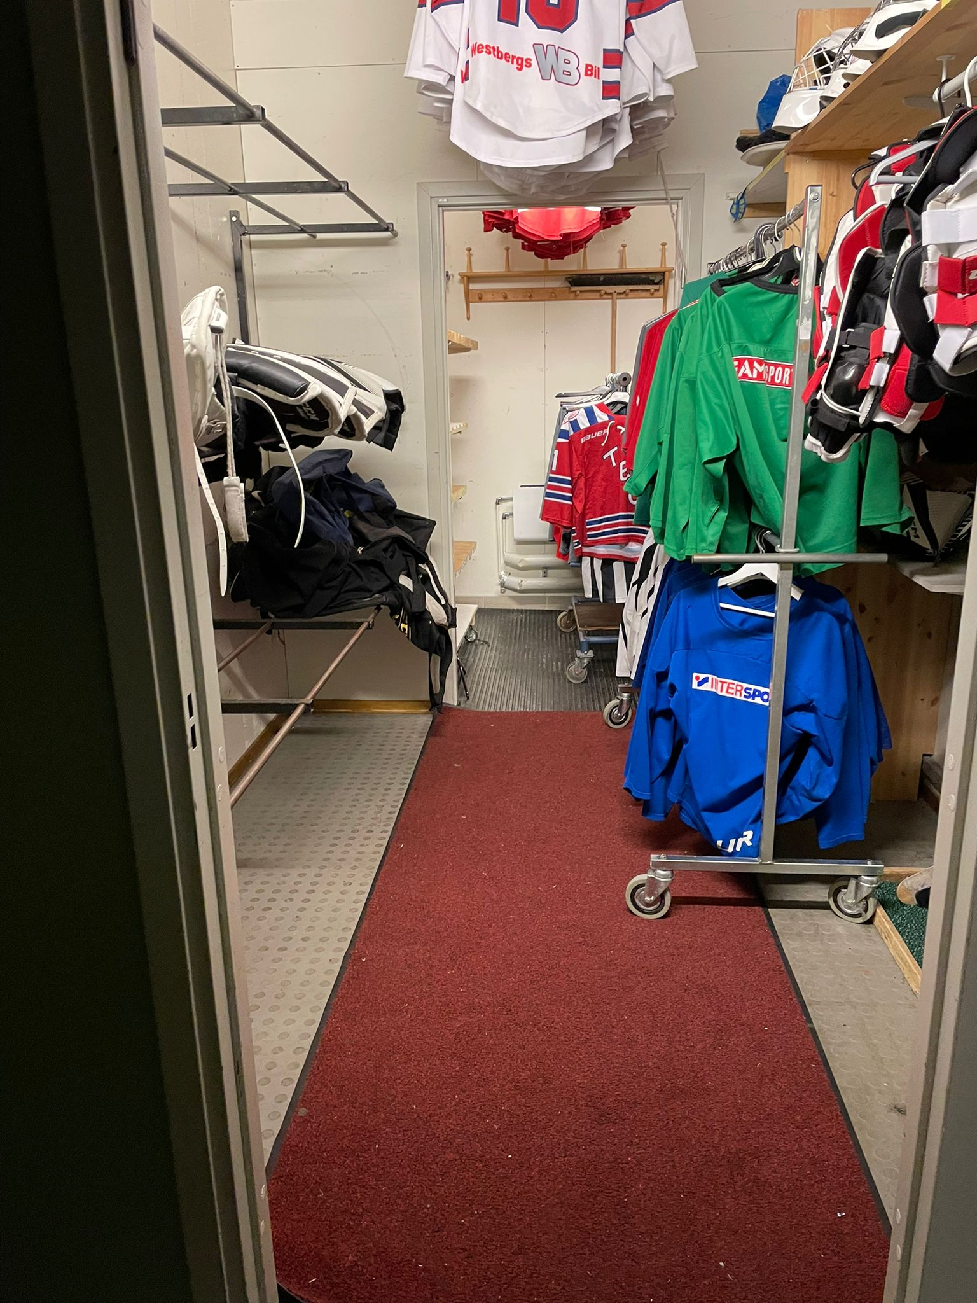
Skrubben #1 Nolia
Inga obehöriga i skrubben, lämna ej ut koden.
Släck och lås efter dig.
Vi rör inte andras saker (gäller all utrustning, även klubbor och skridskor).
Låna ej andras saker utan lov.
Märk alla mina saker, även backen-skridskor, klubbor med namn eller nummer.
Mina klubbor i klubbstället på platsen med mitt nr.
Backen på hyllan.
Träningströjor hänger var och en upp på vagnen.
Matchtröjor används bara på match, ska alltid hängas upp.
Förbjudet med tröjor på golvet eller bänken.
Tillsammans hjälps vi åt att hålla ordning.

Slide 11
Truppen, 20 Spelare varav 1 målvaKt
35 August Andersson (MV)
2 Charlie Lundin
4 Bosse Nilsäter
5 Hjalmar Nyström
8 Melker Engman
9 Tim Tervahauta
10 Hjalmar Wennberg
11 Jack Lind
16 Elvin Lennartsson
17 Carl Joelsson
19 Axel Björner
21 Elliot Kallin
22 Tage Isaksson
23 Samuel Zürner
24 Henning Samuelsson
26 Malte Isberg
27 Love Adamsson
29 Hugo Olsson
32 Olle Nilsson
38 Milan Larsson
*Målvakt Zeb Wegebro provtränar med oss (fd VHC)
*Philip Fajers byter till Björklöven
*Nils Hellström, Love Spetz och Malte Andersson-Junkka slutar
*Lån vid behov målvakt från TSK14 (Knut, Milian, Theo)

Slide 12
TSK 13 - Våra regler och vad vi står för (beslutat av spelarna i NORDMALING 2024)
Hur vi är mot varandra:
Vara en bra kompis.
Ha en bra attityd. -Hälsa på varandra. Peppa, stötta och ge energi.
Föregå med gott exempel – Gör bra saker så följer andra efter.
Visa respekt mot lagkamrater, ledare, motståndare och domare (tacka alltid efter match).
Ha ett bra beteende och sprid energi och glädje i gruppen.
Aldrig mobbing, bråka eller vara taskig mot varandra.
Vid träning och match:
Kom i tid.
Lyssna på ledare.
Fokus, energi och koncentration i det vad vi ska göra.
Omklädningsrummet:
Inte springa eller slamsa.
Håll ordning på mina saker, på min plats och i rummet/skrubben.
Inga mobiler i omklädningsrummet (ej fota eller filma).

Slide 13
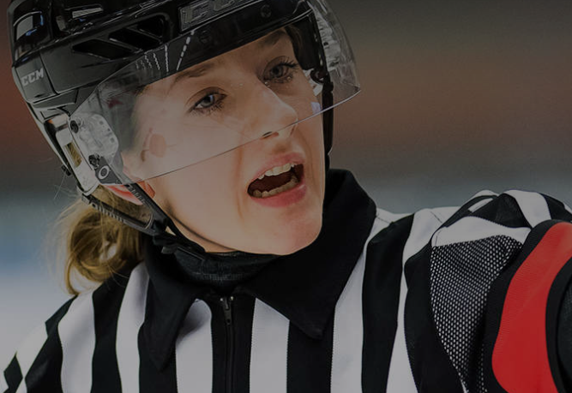
Förhållningssätt mot domare
Vi ledare har beslutat att:
Tackar alltid domare snyggt efter match.
Domslut kommenteras ej av oss.
Vi använder inte heller domslut som en ursäkt (tex där borde du ha fått straff...)
Tycker inte synd om oss själva utifrån domslut.
Oavsett domslut förhåller vi oss till det som beslutas.
Gäller samtliga ledare och spelare.
Och helst alla er föräldrar
Detta för att vi ska fokusera på rätt saker-dvs det vi kan påverka.

Slide 14
Information TRÄNING/MATCH
När vi tränar så tar vi i och fokuserar på uppgiften.
Träning med TSK12 – turordning (frivilligt) - fråga kommer digitalt
Positioner – Vi kommer testa alla spelare på alla positioner (ej MV).
Ev matcher med TSK12 turordning (frivilligt) – träning med dem är en förutsättning
Önskemål om spelare från deras HT. -turordning (träningsnärvaro kommer vara en faktor).

Slide 15
Utbildningsdag för spelare 21/9 - Vindeln hockeyförbundet.
9:00-16:30
Två ispass+internmatch
Teori och temapass
Pris 600kr
Intresserad - länk för anmälan på vår sida med mer info.

Slide 16


Sekretariat FÖRÄLDRAR
Viktigt att gå förbundets OVR utbildning digitalt 9, 11 eller 16 september.
Föräldrargrupp tillsätter sekretariat enl schema.

Slide 17
Föräldrarinfo
Föräldragrupp/Sponsorgrupp - 4-5 personer (vilka?)
Två försäljningar/lagjobb (förslag en höst och en vår).
Schema och arbetsbeskrivningar för uppdrag under säsongen (sekretariat, kiosk, bakning ev annan lagaktivitet/avslutning).
Verka för att få fram sponsorer till laget- ekonomisk sponsring,reklam,priser till tex lotteri
Cupplanering vår cup 9/1 – Cupgeneral/er 1-2 personer (vilka?)
Hålla i arrangerandet av vår cup Tegscupen (David finns som bollplank) .
Schema för bemanning/uppgifter gällande föräldrar
Kassör
Ansvar för lagkassa/ekonomi

Slide 18
ÖVRIGA FRÅGOR

